Slide 1
《数字电子技术基础》（第五版）教学课件

Slide 2
一、教材与参考书
教材：
数字电子技术基础（第五版），阎石，高等教育出版社，2006
参考书：
电子技术基础（数字部分 第五版），康华光，高等教育出版社，2006

Slide 3
二、内容简介
基础知识：数制和码制、逻辑代数基础
门电路：二极管门电路、CMOS门电路、TTL门电路
数字电子技术
组合逻辑：分析与设计、组合逻辑器件、竞争-冒险
时序逻辑：触发器、分析与设计、时序逻辑器件
波形产生与整形：施密特触发器、单稳态触发器、多谐
振荡器、555定时器
可编程逻辑器件：PAL、GAL、EPLD、CPLD、FPGA
半导体存储器：ROM、RAM
D/A、A/D转换

Slide 4
第一章 数制和码制

Slide 5
§1.1 概述
一、数字量和模拟量
数字量：在时间上和数量上都是离散的物 理量，如：自动生产线上的零件记录量，台阶的阶数。 （存在一个最小数量单位△）
数字信号：表示数字量的信号。
v(t)
0 1 0 1 1 0 0 1
T_{s}
0
t

Slide 6
模拟量：在一定范围内取值连续的物理量，如：温度、压力、距离和时间等。
模拟信号：表示模拟量的信号
v(t)
t
0

Slide 7
电子电路中的信号
幅度随时间连续变化
的信号
模拟信号
例：正弦波信号、锯齿波信号等。
数字信号
幅度和时间都是离散的.

Slide 8
V(t)
模拟信号
t
高电平
低电平
上升沿
V(t)
下降沿
数字信号
t

Slide 9
数字电路和模拟电路：工作信号，研究的对象，分析/设计方法以及所用的数学工具都有显著的不同
电子电路的作用：处理信息
模拟电路：用连续的模拟电压/电流值来表示信息
数字电路：用一个离散的电压序列来表示信息

Slide 10
（2）特点
模拟电路：可以精确地表示物理量和逼近真实世界
数字电路：
（1）数字电路的基本工作信号是用1和0表示的二进制的数字信号，反映在电路上就是高电平和低电平。
（2）通用性强。结构简单、设计技术成熟、容易制造，便于集成及系列化生产，价格便宜。
（3）具有“逻辑思维”能力。数字电路能对输入的数字信号进行各种算术运算和逻辑运算、逻辑判断，故又称为数字逻辑电路。
（4）可编程、可再现结果。
（5）速度快，抗干扰性强，便于和计算机连接。

Slide 11
§1.2 几种常用的数制
数制：
①每一位数码的构成方法
②从低位向高位的进位规则
常用到的：
十进制，二进制，八进制，十六进制

Slide 12
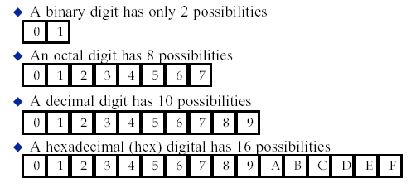
十进制，二进制，八进制，十六进制
逢二进一
逢八进一
逢十进一
逢十六进一

Slide 13
一、十进制
数码为：0～9；
基数是10。用字母D表示
运算规律：逢十进一，即：9＋1＝10。
十进制数的权展开式：D＝∑k_{i}×10^{i}
(143.75)_{D}
=1×10²+4×10¹+3×10⁰+7×10⁻¹+5×10⁻²
若在数字电路中采用十进制必须要有十个电路状态与十个计数码相对应。将在技术上带来许多困难，很不经济。

Slide 14
二、二进制
数码为：0、1；
基数是2。用字母B表示
运算规律：逢二进一，即：1＋1＝10。
二进制数的权展开式：D＝∑k_{i}×2^{i}
(101.11)_{B}＝ 1×2² ＋0×2¹＋1×2⁰＋1×2^{－1}＋1×2^{－2}
＝(5.75)_{D}
各数位的权是２的幂

Slide 15
三、八进制
数码为：0～7；基数是8。用字母O表示
运算规律：逢八进一，即：7＋1＝10。
八进制数的权展开式：D＝∑k_{i}×8^{i}
(207.04)_{O}＝ 2×8² ＋0×8¹＋7×8⁰＋0×8^{－1}＋4 ×8^{－2}
＝(135.0625)_{D}
各数位的权是8的幂

Slide 16
四、十六进制
数码为：0～9、A～F；基数是16。
用字母H来表示
运算规律：逢十六进一，即：F＋1＝10。
十六进制数的权展开式：D＝∑k_{i}×16^{i}
(2A.7F)_{H}＝ 2×16¹＋10×16⁰＋7×16^{－1}＋15×16^{－2}
＝(42.4960937)_{D}
各数位的权是16的幂

Slide 17
不同进制数的对照表
十进制数 | 二进制 | 八进制 | 十六进制
00 | 0000 | 00 | 0
01 | 0001 | 01 | 1
02 | 0010 | 02 | 2
03 | 0011 | 03 | 3
04 | 0100 | 04 | 4
05 | 0101 | 05 | 5
06 | 0110 | 06 | 6
07 | 0111 | 07 | 7
08 | 1000 | 10 | 8
09 | 1001 | 11 | 9
10 | 1010 | 12 | A
11 | 1011 | 13 | B
12 | 1100 | 14 | C
13 | 1101 | 15 | D
14 | 1110 | 16 | E
15 | 1111 | 17 | F

Slide 18
§1.3 不同数制间的转换
一、二－十转换
方法：
将二进制数按权展开再相加，即可以转换为十进制数。
（1011.01）₂＝ 1 ×2³ ＋0×2² ＋1×2¹＋1×2⁰＋0×2^{－1}＋1×2^{－2}
＝（11.25）₁₀

Slide 19
二、十－二转换
方法—除2取余;乘2取整
    将整数部分和小数部分分别进行转换。
    整数部分---除2取余;
    小数部分---乘2取整。
合并

Slide 20
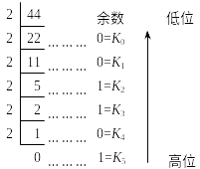
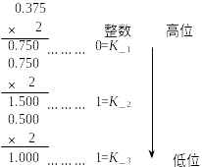
整数部分:
除2，
取余数自下而上.
小数部分:
乘2，
取整数自上而下.
所以：(44.375)_{D}＝(101100.011)_{B}

Slide 21
采用连除、连乘法
可将十进制数转换为任意的N进制数。

Slide 22
三、二－十六转换
将二进制数由小数点开始，整数部分向左,小数部分向右，每4位分成一组，不够4位补
零，则每组二进制数便是一位十六进制数。
( 1 0 1 1 1 1 0. 1 0 1 1 0 0 1 )₂
0
0
=(5E.B2 )₁₆

Slide 23
四、十六－二转换
方法：将每位十六进制数用4位二进制数表示。
( 8 F A . C 6)₁₆
=(1000 1111 1010.1100 0110)₂

Slide 24
五、八进制数与二进制数的转换
二进制数与八进制数的相互转换，按照每3
位二进制数对应于一位八进制数进行转换。
（ 1 1 0 1 0 1 0 . 0 1 )₂
0 0
0
＝ (152.2)₈
( 3 7 4 . 2 6)₈
= （ 011 111 100 . 010 110）₂

Slide 25
六、十六进制数与十进制数的转换
将十六进制数转换成十进制数时，按权展开再相加即可。
将十进制数转换成十六进制数时，可先转换成二进制数，再将得到的二进制数转换成等值的十六进制数。

Slide 26
§1.4 二进制算术运算
1.4.1 二进制算术运算的特点
二进制算术运算和十进制算术运算规则基本相同，区别是“逢二进一”。
加法运算
减法运算
1 0 0 1
＋ 0 1 0 1
1 1 1 0
1 0 0 1
－ 0 1 0 1
0 1 0 0

Slide 27
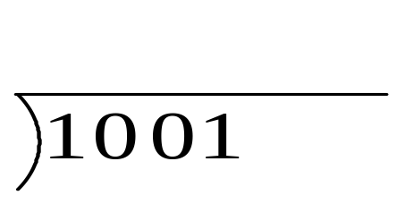
乘法运算
除法运算
1.1 1…
1 0 0 1
× 0 1 0 1
1 0 0 1
0 0 0 0
1 0 0 1
0 0 0 0
0 1 0 1 1 0 1
0101
0 1 0 1
1 0 0 0
0 1 0 1
0 1 1 0
0 1 0 1
0 0 1 0

Slide 28
二进制算术运算的特点
算术运算：1：和十进制算数运算的规则相同
2：逢二进一
特 点：加、减、乘、除 全部可以用移位和相 加这两种操作实现。简化了电路结构
所以数字电路中普遍采用二进制算数运算

Slide 29
§1.5 几种常用的编码
一、十进制代码
我们习惯使用十进制，而计算机硬件是基于二进制的，因此需要用二进制编码表示十进制的0～9十个码元, 即BCD (Binary Coded Decimal) 码。至少要用四位二进制数才能表示0～9，因为四位二进制有16种组合. 现在的问题是要在16种组合中挑出10个，分别表示
0～9，怎么挑呢？不同的挑法构成了不同的BCD码。

Slide 30
用四位自然二进制码中的前十个码字来表示
十进制数码，因各位的权值依次为8、4、2、1，
故称8421 BCD码。
2421码的权值依次为2、4、2、1；
余3码由8421码加0011得到；
格雷码是一种循环码，其特点是任何相邻的
两个码字，仅有一位代码不同，其它位相同。

Slide 31
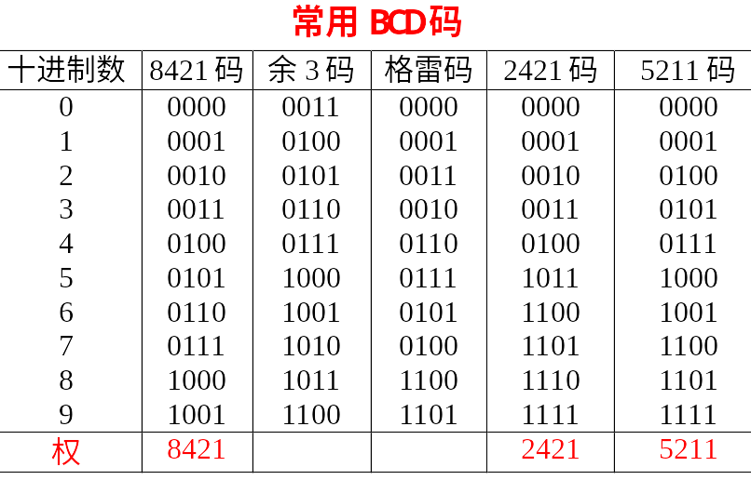

Slide 32
二、格雷码
特点：1.每一位的状态变化都按一定的顺序循环。
2.编码顺序依次变化，按表中顺序变化时，相邻代码只有一位改变状态。
应用：减少过渡噪声
编码顺序 | 二进制 | 格雷码 | 编码顺序 | 二进制码 | 格雷码
0 | 0000 | 0000 | 8 | 1000 | 1100
1 | 0001 | 0001 | 9 | 1001 | 1101
2 | 0010 | 0011 | 10 | 1010 | 1111
3 | 0011 | 0010 | 11 | 1011 | 1110
4 | 0100 | 0110 | 12 | 1100 | 1010
5 | 0101 | 0111 | 13 | 1101 | 1011
6 | 0110 | 0101 | 14 | 1110 | 1001
7 | 0111 | 0100 | 15 | 1111 | 1000

Slide 33
三、美国信息交换标准代码（ASCⅡ）
ASCⅡ是一组七位二进制代码，共128个
应用：计算机和通讯领域
0-9代码 十个
大小写英文字母代码 五十二个
符号代码 32个
控制码 34个

